Slide 1
Analistas del Conocimiento
Dimensión Programador

Slide 2

Clínica MO-05 Diagrama de Clases y Diagrama de Secuencia

Slide 3

¿Qué es un UML?
Es un lenguaje de modelado, de propósito general, usado para la visualización, especificación, construcción y documentación de sistemas Orientados a Objetos

Slide 4
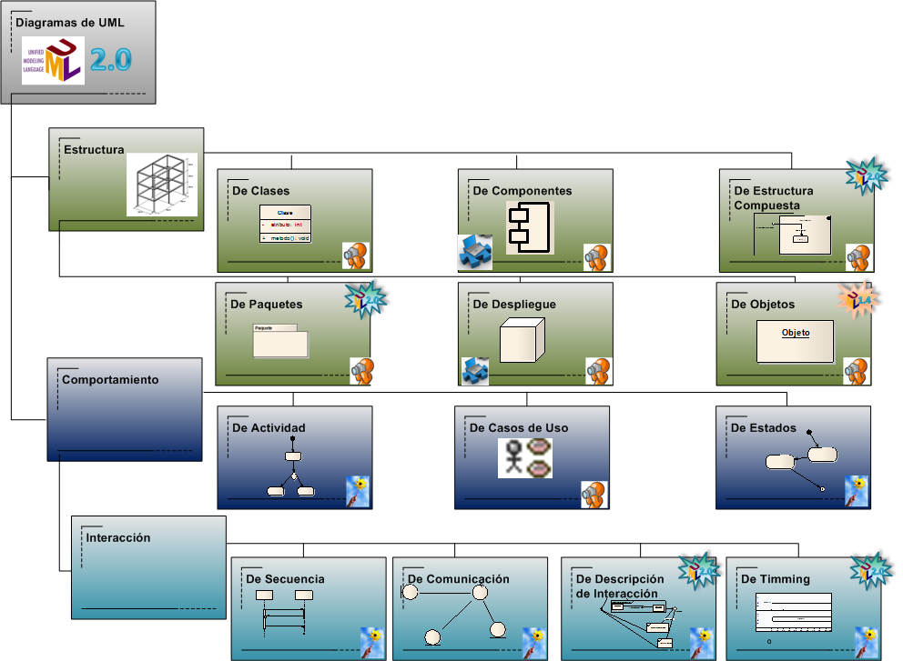


Diagramas

Slide 5
Clases de Análisis
Modela información que podría mantenerse por mucho tiempo y podría sobrevivir a una ejecución de un sistema.
La clase de interface modela el comportamiento e información que es dependiente de la frontera del sistema con el ambiente. Modela todo lo que concierne a cualquier vínculo entre el sistema y los actores.
La clase de control modela funcionalidad que implica operar sobre varios objetos diferentes de entidad, haciendo algunos cálculos y retornando el resultado al objeto de interface. Contiene comportamiento de la lógica de negocio definida en un caso de uso. Tiene responsabilidades de coordinación de la ejecución de un caso de uso y funciona como intermediario entre las clases de interfaz y las de control.

Slide 6
Diagrama de Secuencia
CLASIFICACIÓN: De comportamiento, dinámico, lógico.
Uso:
Validar y describir la lógica de un escenario.
Explorar el diseño controlando la invocación de las operaciones definidas en las clases.
Detectar cuellos de botella en un diseño orientado a objetos.
Analizar qué clases son complejas en el sistema.
Diagrama de secuencia que enfatiza el orden de los mensajes en función del tiempo. Muestra un conjunto de objetos y los mensajes enviados y recibidos por esos objetos.
Contiene comúnmente:
Objetos
Links
Mensajes

Slide 7
Elementos que intervienen:

Slide 8
Elementos que intervienen:

Slide 9
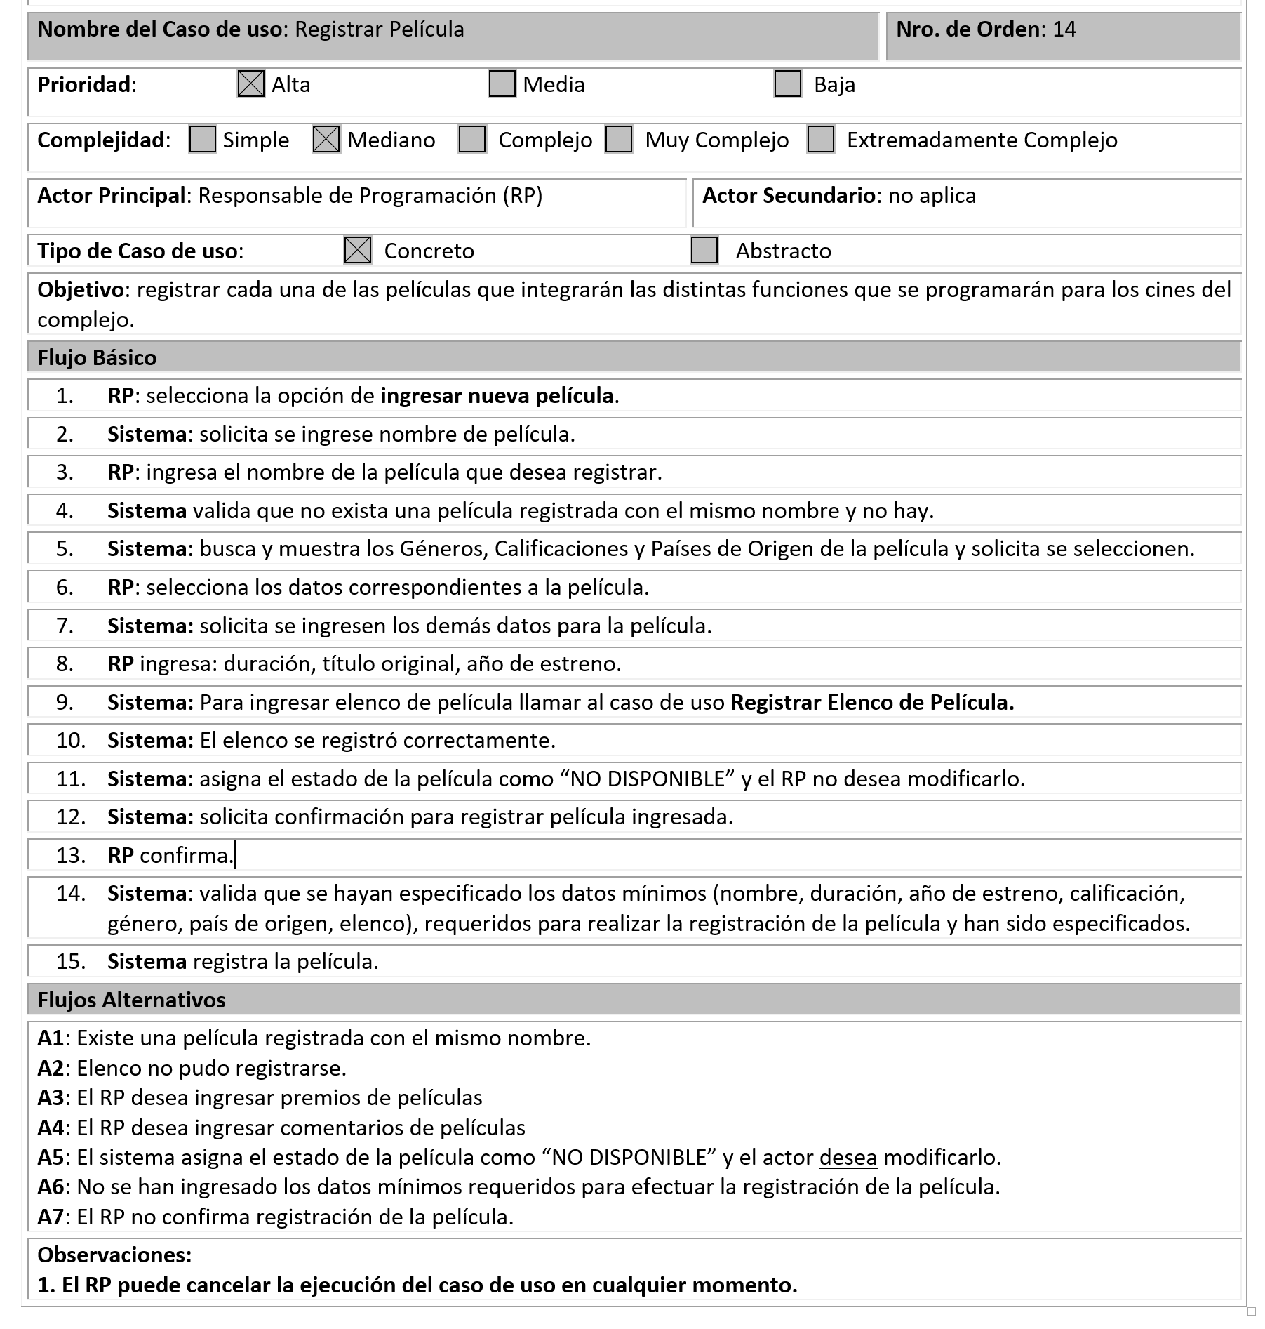
Realizaciones de casos de uso de Análisis
Modelo de Dominio
Escenarios de Casos de Uso
Realizaciones de Casos de Uso
Notes:
Ver (Piattini el al. 96), p. 164-165.

Slide 10
Vista parcial del Modelo de Dominio del Complejo de Cines

Slide 11
Caso: Complejo de Cines Descripción del Caso de Uso 14 Registrar Película (Tipo de descripción: Resumen Esencial)

Slide 12
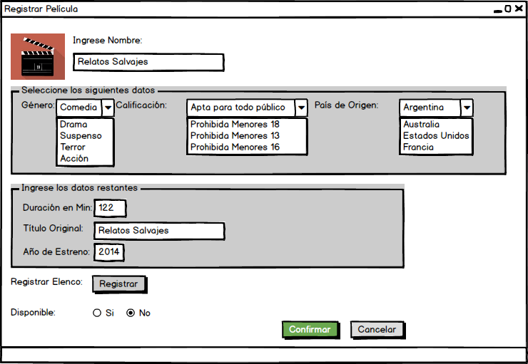
Prototipo del caso de uso Registrar Película

Slide 13
Diagrama de Secuencia
Caso de Uso Registrar Película: Escenario Curso Normal

Slide 14
Diagrama de Clases
de Análisis
Vista de Administración de Películas

Slide 15
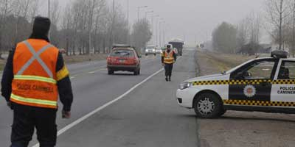
Caso de Infracciones de Tránsito Policía Caminera Modelado Funcional

Slide 16
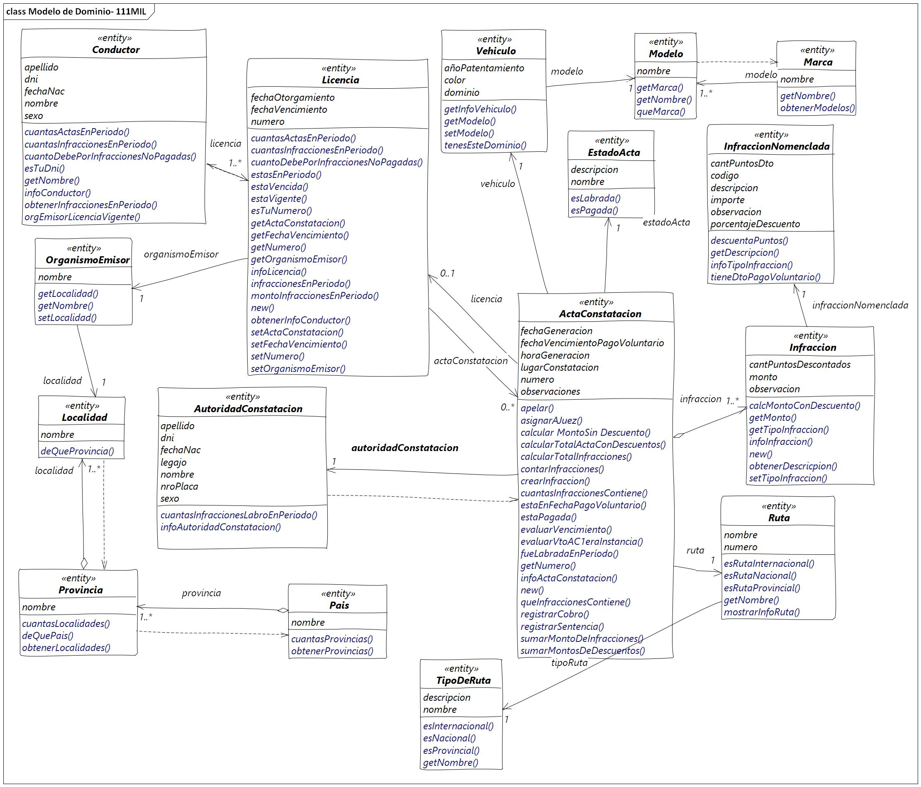

Slide 17
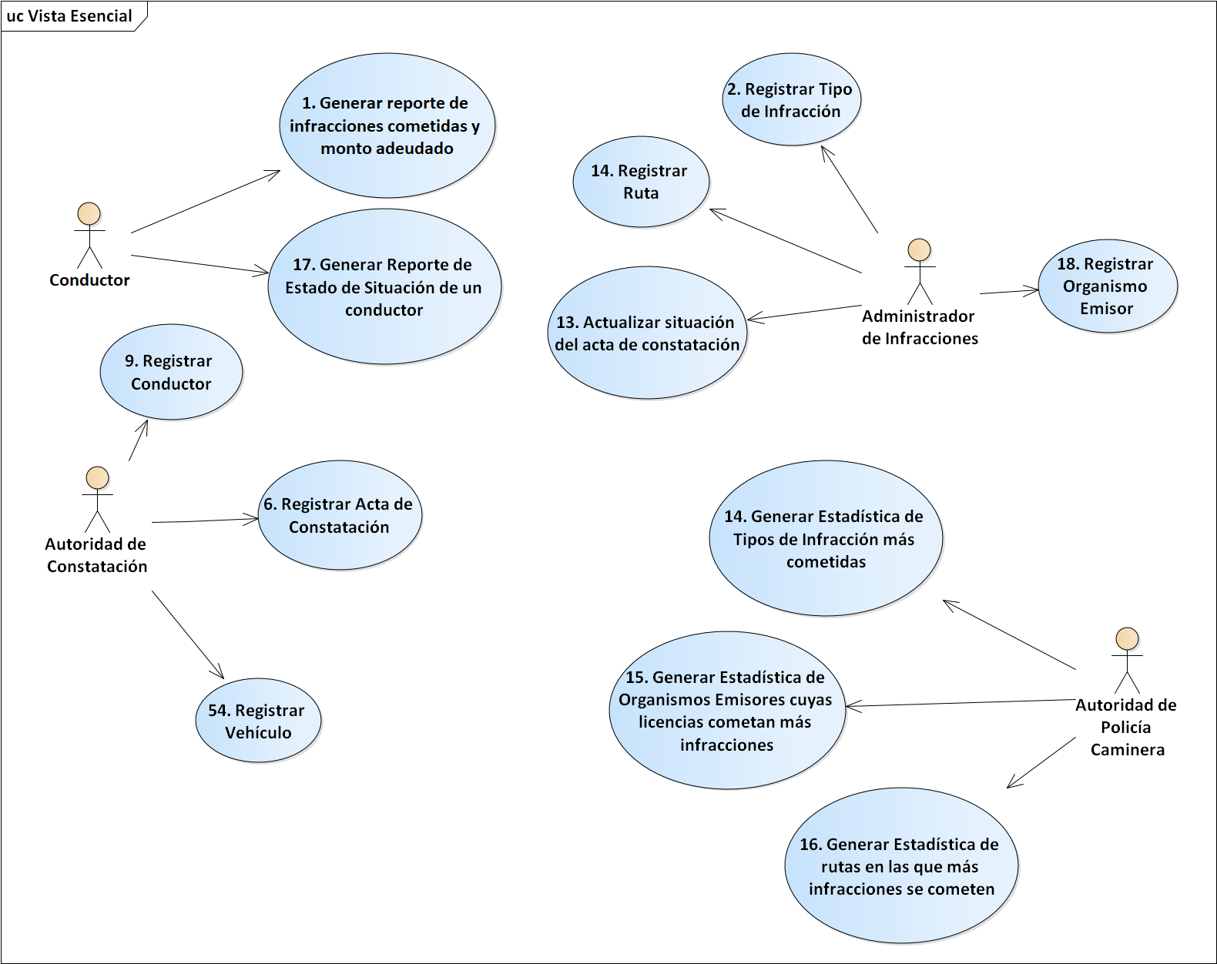
Vista esencial de casos de uso para el Sistema de la Policía Caminera

Slide 18
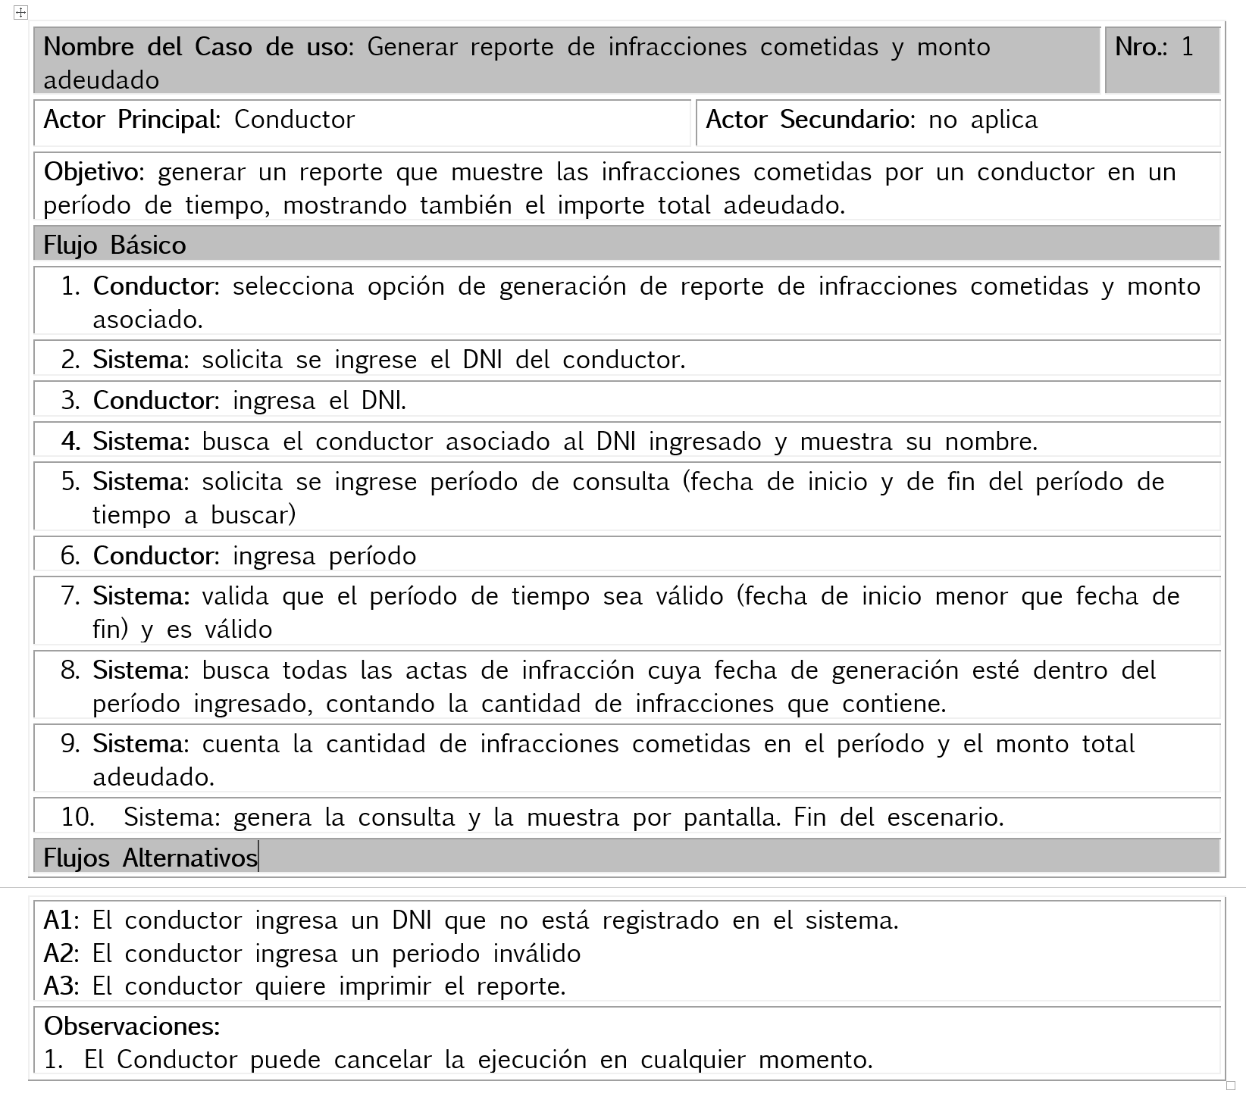
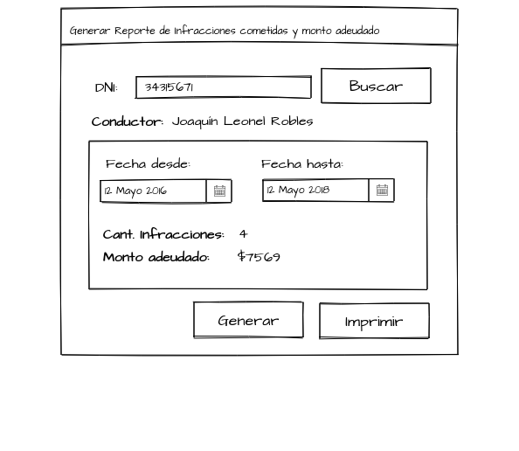
Caso de uso Generar reporte de Infracciones cometidas y monto adeudado – Resumen Esencial
Nombre del Caso de uso: Generar reporte de infracciones cometidas y monto adeudado |  | Nro. de Orden: 1
Actor Principal: Conductor | Actor Secundario: no aplica
Objetivo: generar un reporte que muestre las infracciones cometidas por un conductor en un período de tiempo, mostrando también el importe adeudado en cada infracción y el monto total.
Flujo Básico
Conductor: selecciona opción de generación de reporte de infracciones cometidas y monto asociado.
Sistema: solicita se ingrese el dni del conductor.
Conductor: ingresa el dni.
Sistema: busca el conductor asociado al dni ingresado y muestra su nombre.
Sistema: solicita se ingrese período de consulta (fecha de inicio y de fin del período de tiempo a buscar)
Conductor: ingresa período
Sistema: valida que el período de tiempo sea válido (fecha de inicio menor que fecha de fin) y es válido
Sistema: busca todas las actas de infracción cuya fecha de generación esté dentro del período ingresado, contando la cantidad de infracciones que contiene y el importe de cada infracción.
Sistema: cuanta la cantidad de infracciones cometidas en el período y el monto total adeudado.
Sistema: genera la consulta y la muestra por pantalla. Fin del escenario.
Flujos Alternativos
A1: El conductor ingresa un DNI que no está registrado en el sistema. A2: El conductor ingresa un periodo inválido A3: El conductor quiere imprimir el reporte.
Observaciones: El Conductor puede cancelar la ejecución en cualquier momento.

Slide 19
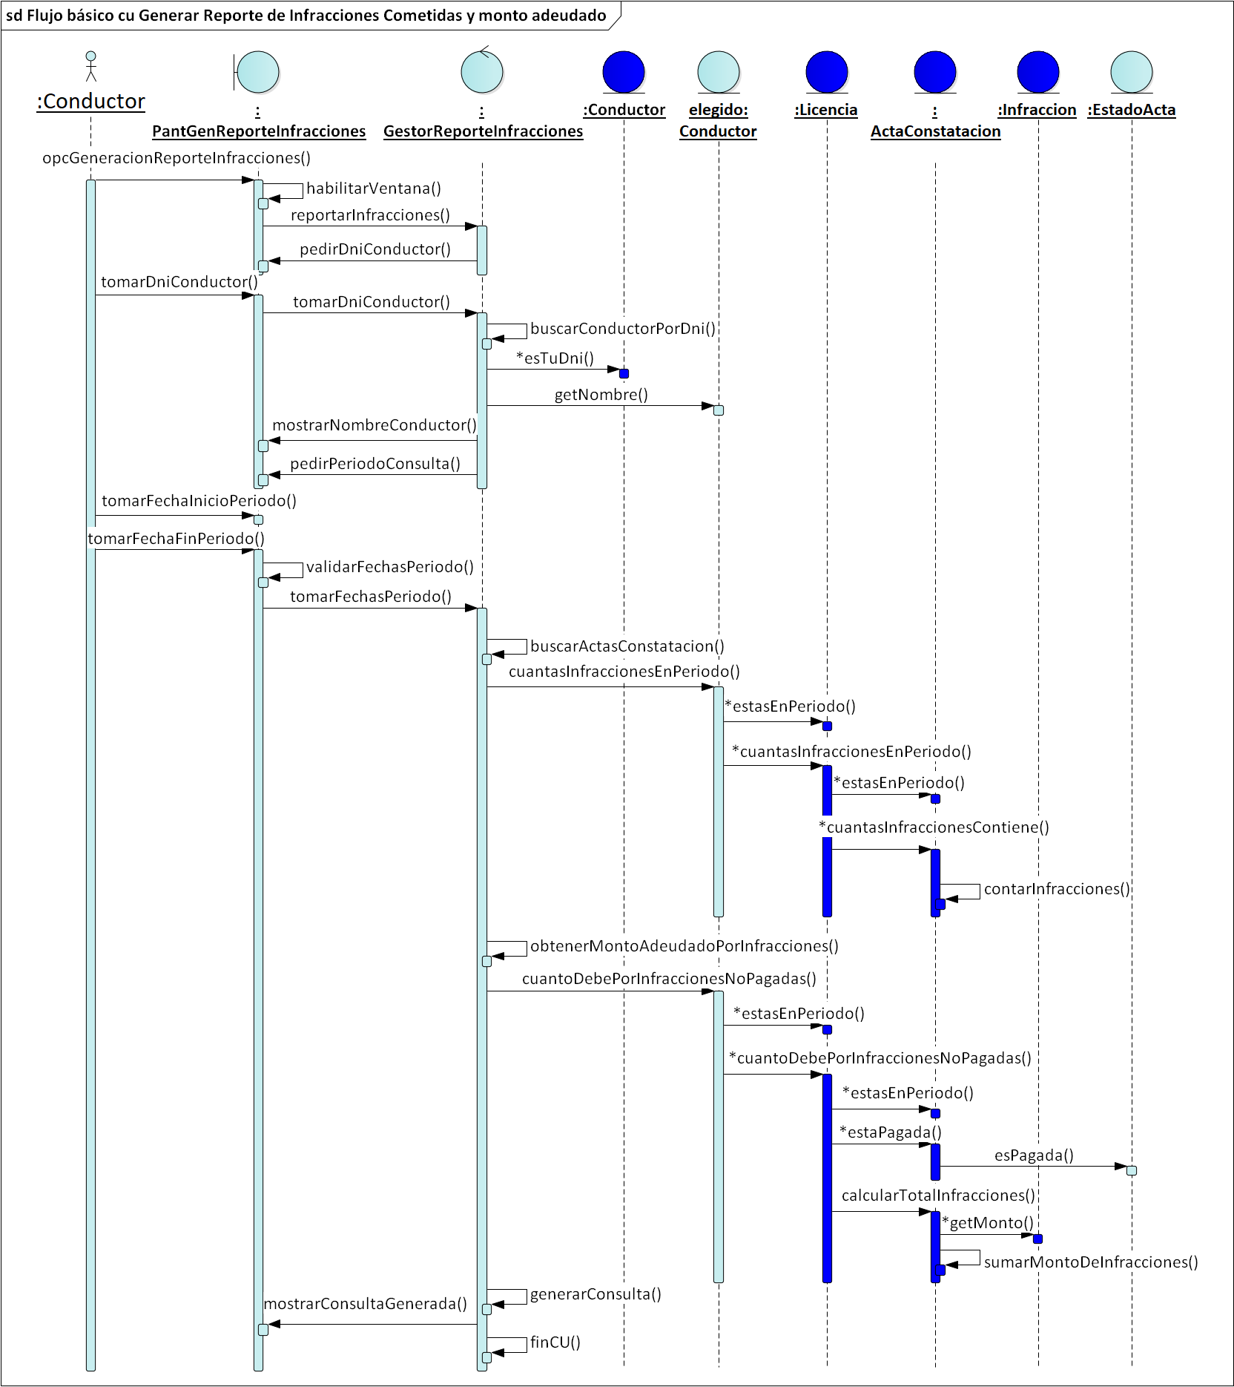
Realización de caso de uso del escenario del flujo básico del caso de uso: Generar Reporte de Infracciones cometidas y monto adeudado

Slide 20
Realización de caso de uso del escenario del flujo básico del caso de uso: Generar Reporte de Infracciones cometidas y monto adeudado

Slide 21
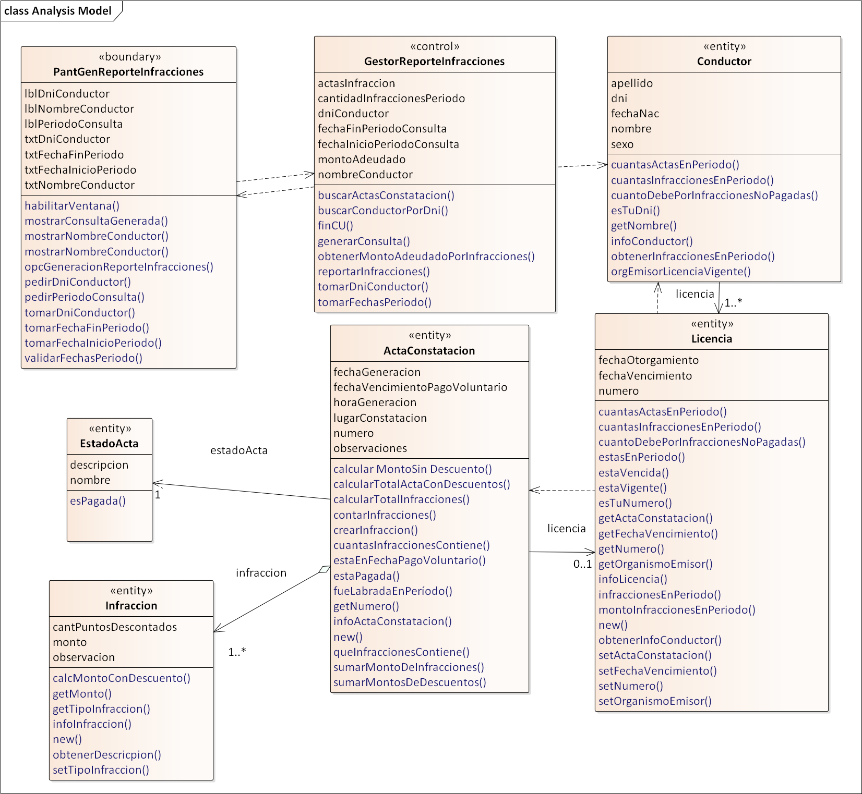
Vista de Clases de Análisis para la Realización de Casos de Uso: Generar Reporte de Infracciones cometidas y monto adeudado

Slide 22
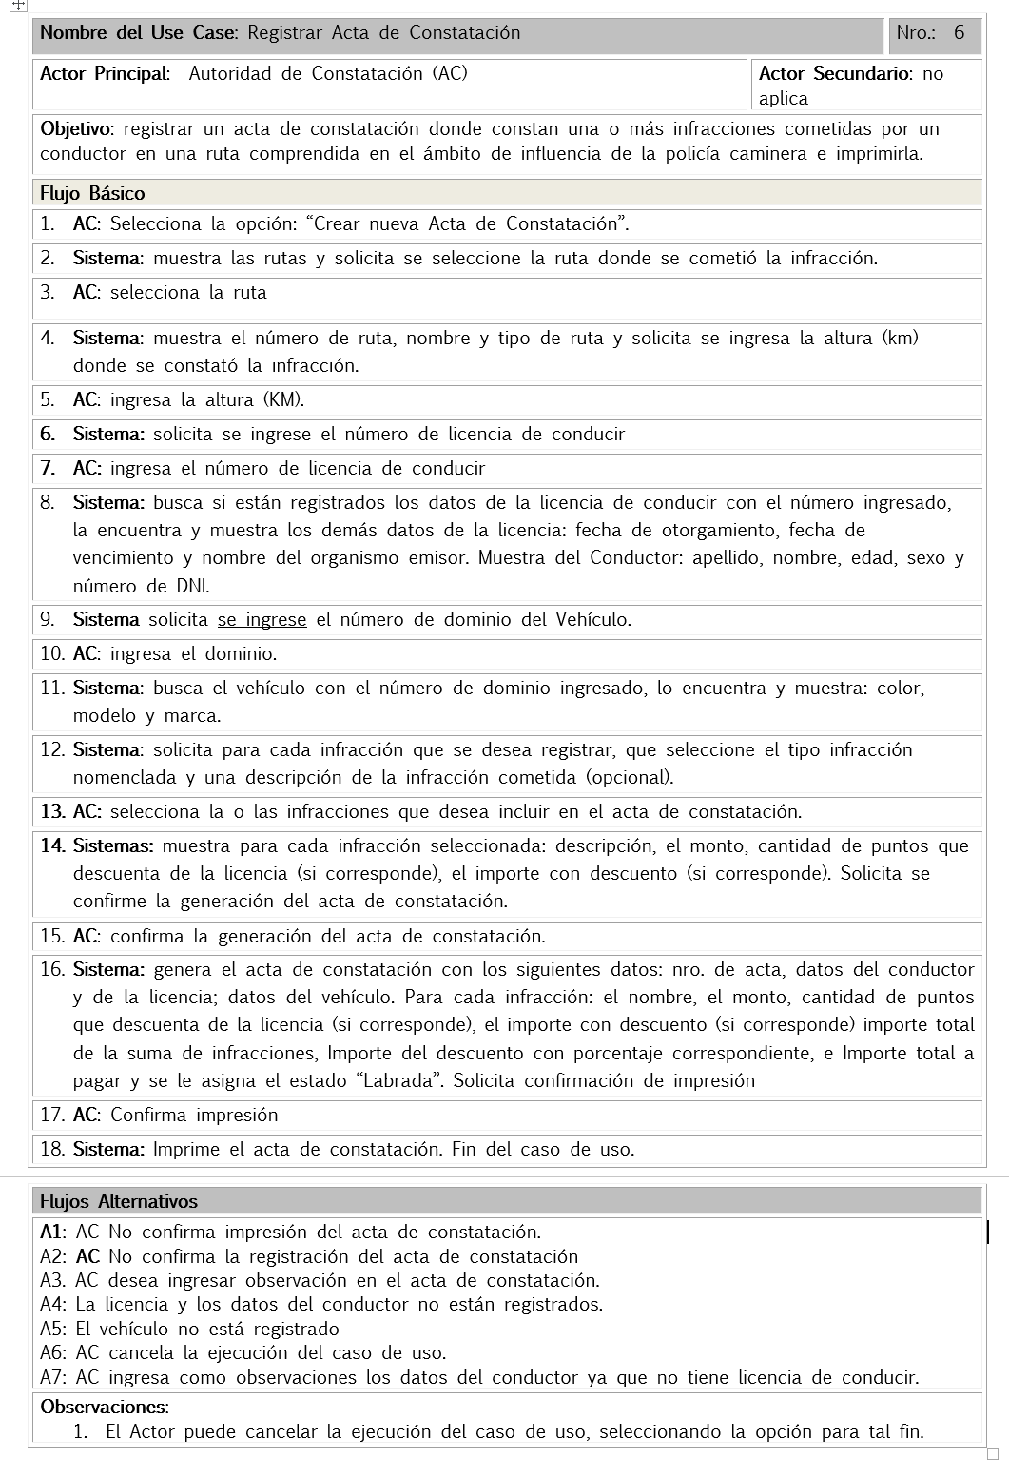
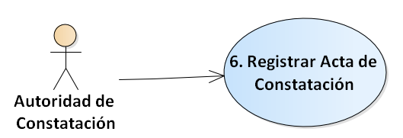
Descripción del Caso de Uso 6. Registrar Acta de Constatación Resumen Esencial

Slide 23
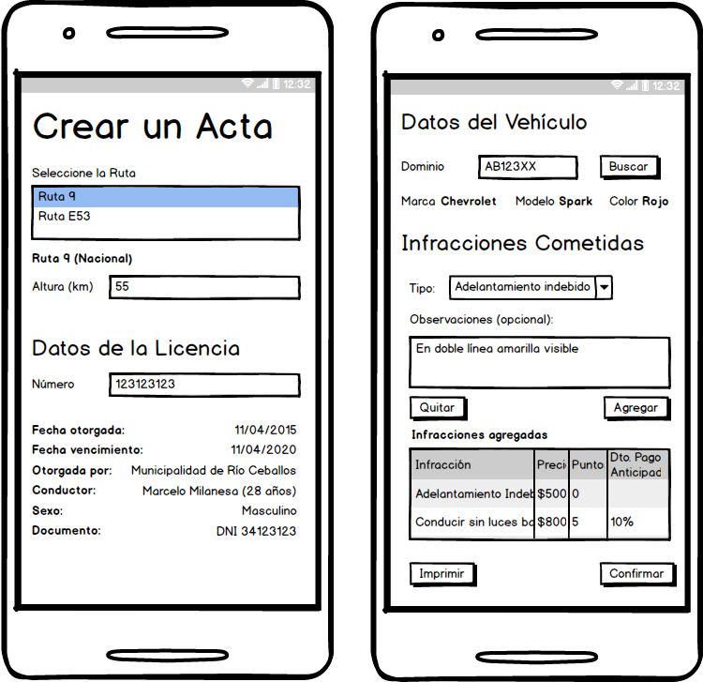
Prototipo del caso de uso Registrar Acta de Infracción

Slide 24
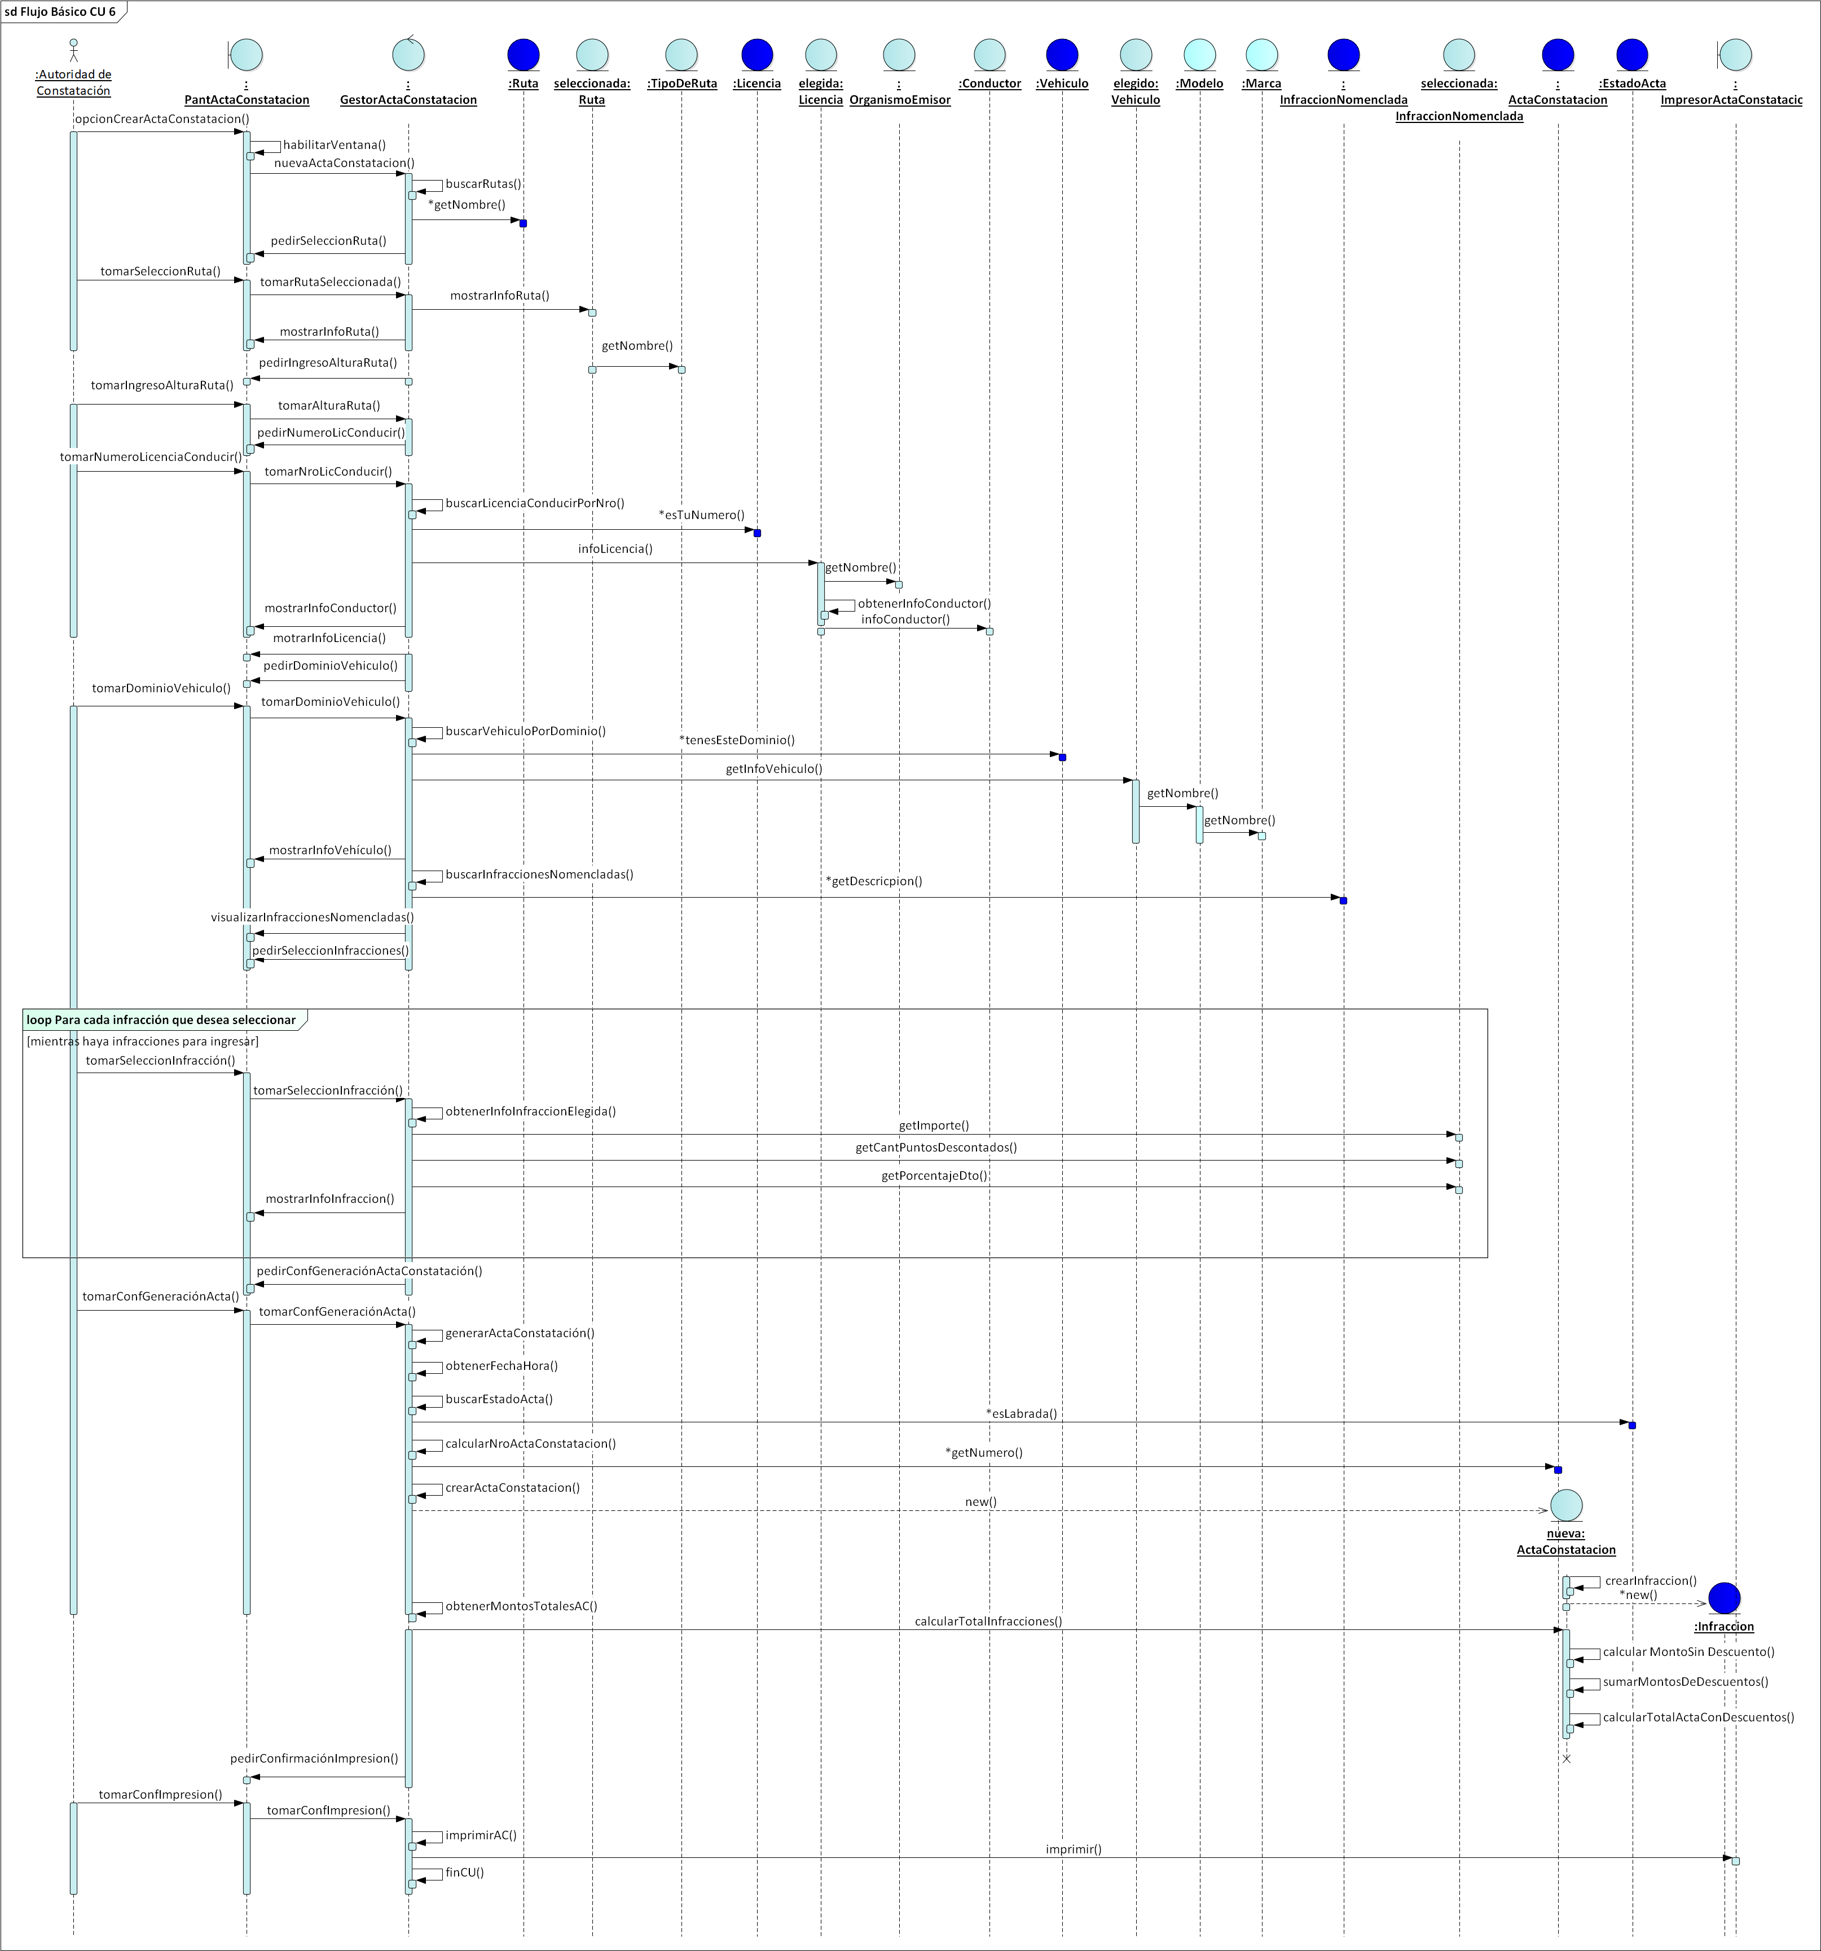
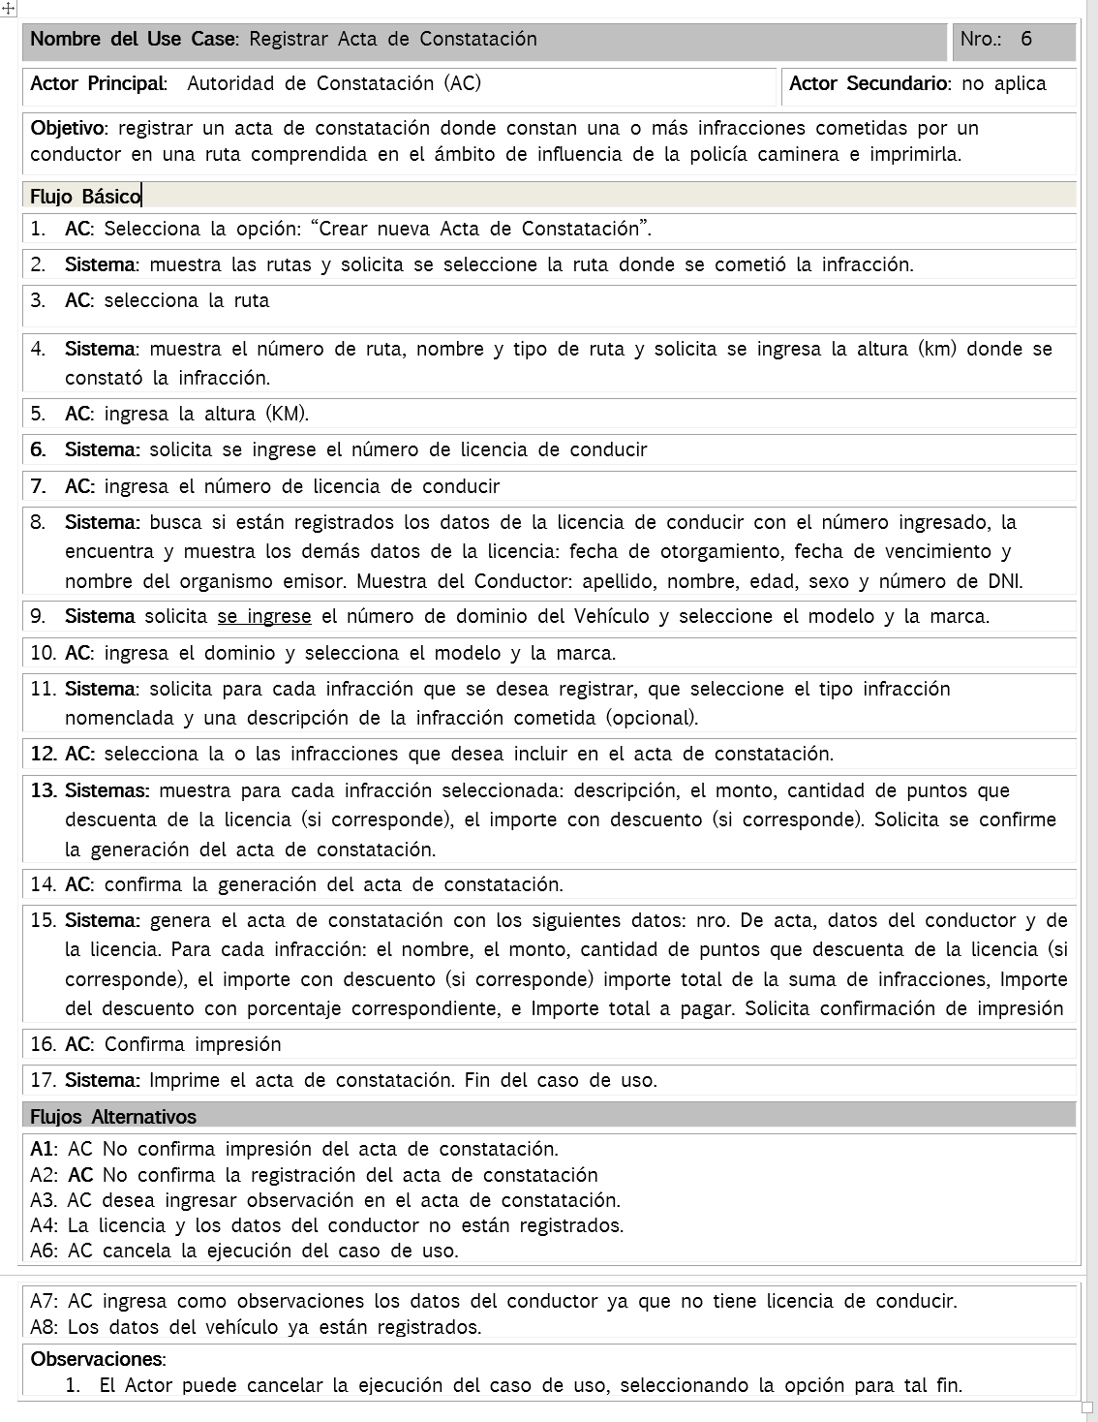
Realización de caso de uso del escenario del flujo básico del caso de uso: Registrar Acta de Infracción

Slide 25
Realización de caso de uso del escenario del flujo básico del caso de uso: Registrar Acta de Infracción

Slide 26
Realización de caso de uso del escenario del flujo básico del caso de uso: Registrar Acta de Infracción

Slide 27
Realización de caso de uso del escenario del flujo básico del caso de uso: Registrar Acta de Infracción Vista de Clases de Análisis

Slide 28
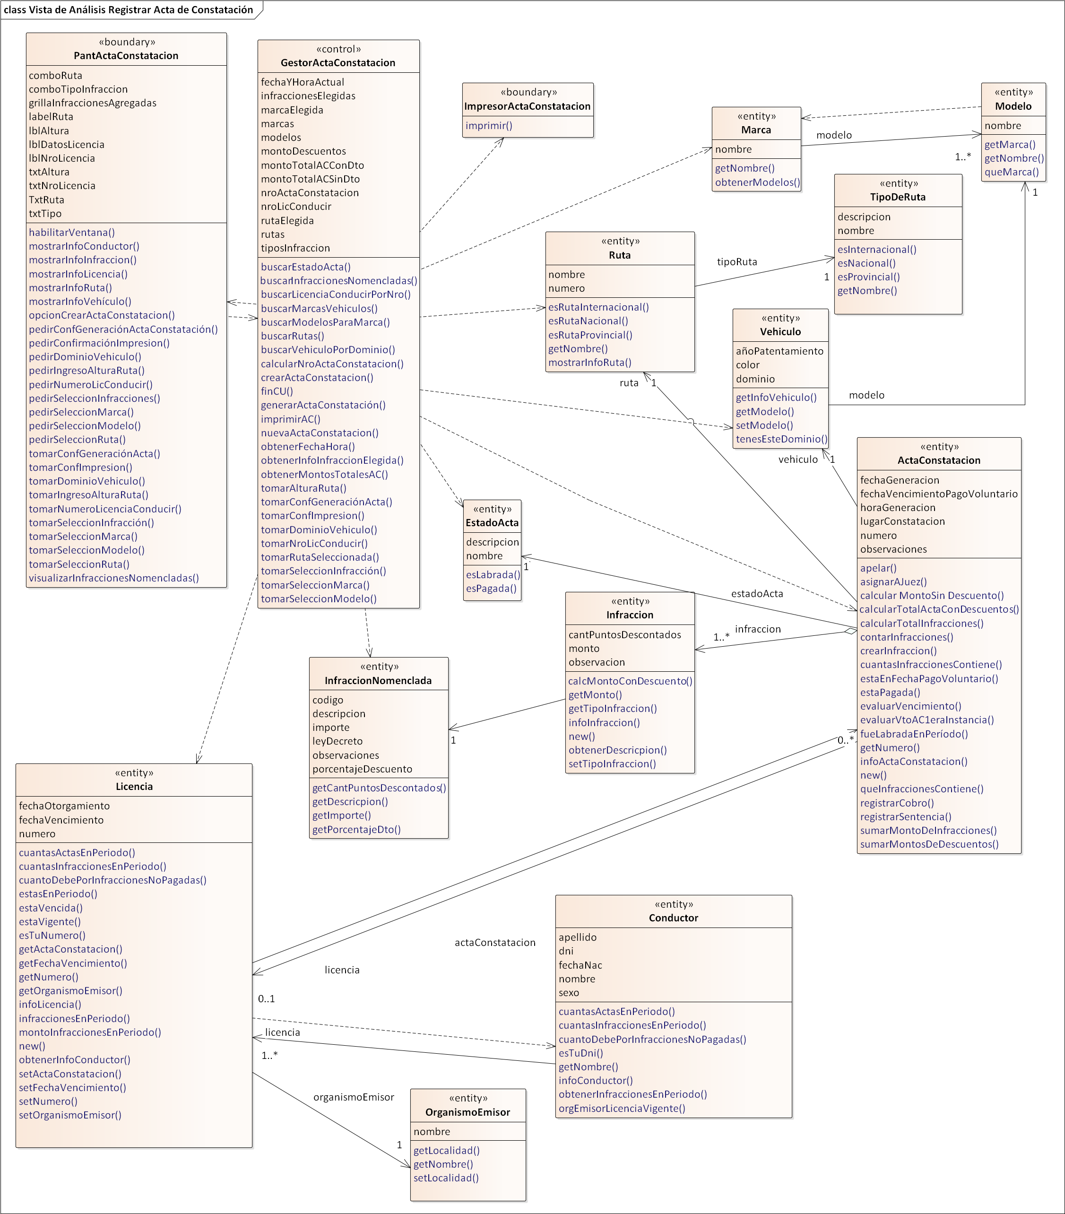
Realización de caso de uso del escenario del flujo básico del caso de uso: Registrar Acta de Infracción Vista de Clases de Análisis

